Slide 1








BÀI VIẾT 2. THƯ ĐIỆN TỬ

Slide 2



KHỞI ĐỘNG
*
Trả bài “Góc sáng tạo”
Các bước thực hiện
Trả bài: Viết thư gửi người thân
Biểu dương HS có câu văn, đoạn văn hay
Những điều HS cần rút kinh nghiệm

Slide 3

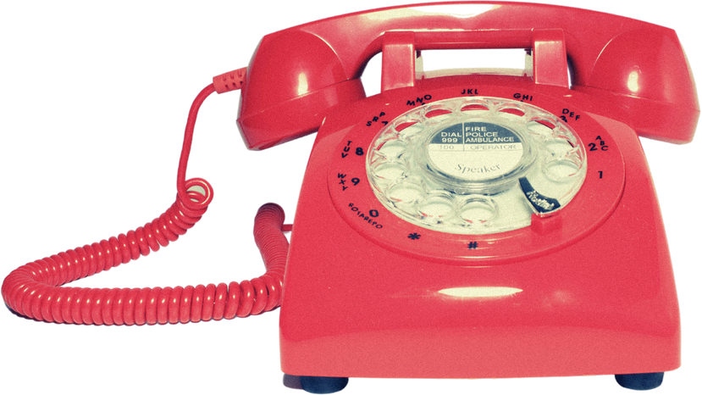


KHỞI ĐỘNG
Em hãy kể tên một số hình thức trao đổi thông tin liên lạc mà em biết?
Thư tay
Gọi điện thoại
Gửi thư điện tử
Mạng xã hội

Slide 4
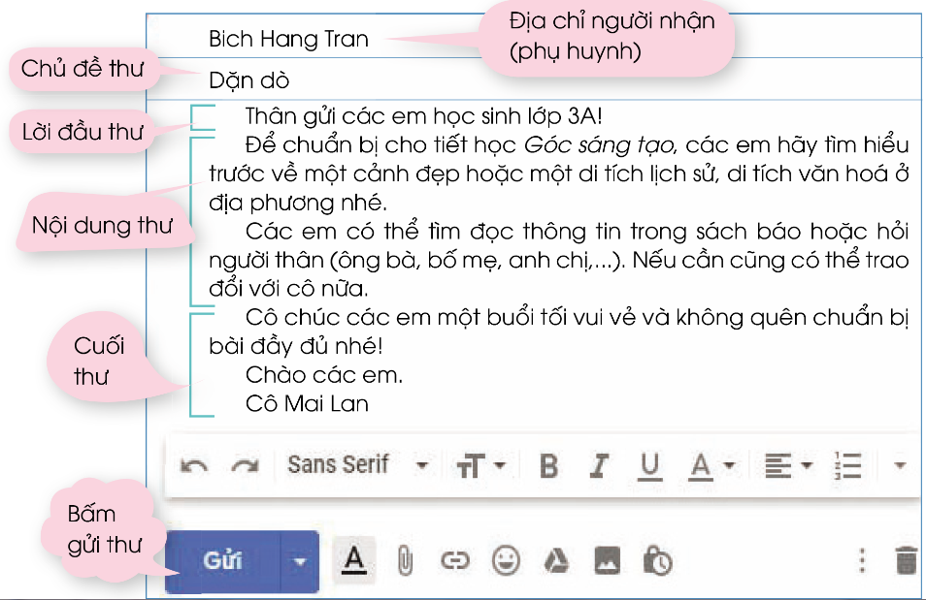
HÌNH THÀNH KIẾN THỨC
1
Làm quen với thư điện tử
Quan sát hình minh họa một thư điện tử dưới đây và trả lời các câu hỏi:
a) Bức thư trên là của ai gửi cho ai?
b) Thư gồm những phần nào?
c) Muốn viết và gửi thư điện tử, cần có phương tiện gì?

Slide 5
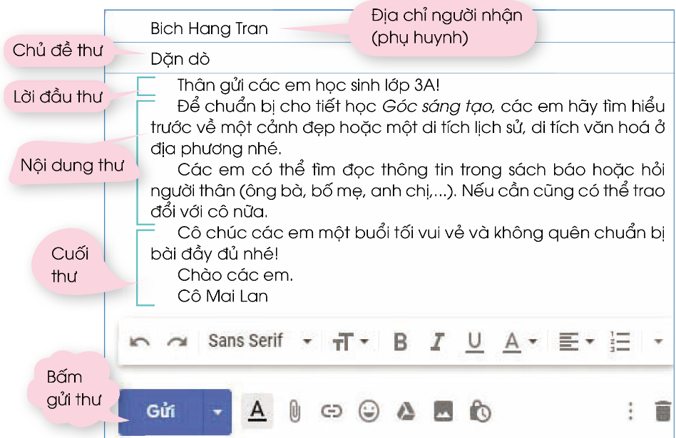


Thư của cô giáo Mai Lan gửi tới cái bạn HS lớp 3A
Thư gồm các phần: Địa chỉ người nhận, chủ đề thư, lời đầu thư, nội dung thư, cuối thư.
Muốn viết thư điện tử cần có điện thoại thông minh / máy tính kết nối mạng Internet.

Slide 6
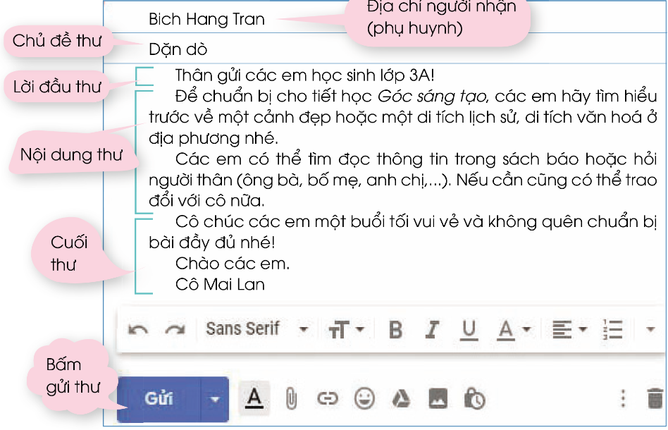

1
Làm quen với thư điện tử
Ô gửi không phải là thành phần của thư điện tử
Ô gửi có vai trò tương tự như hòm thư ở bưu điện.
Chúng ta cần bấm vào ô Gửi để gửi thư.

Slide 7

2
Trả lời thư điện tử
Giả sử em nhận được bức thư trên, em sẽ viết thư trả lời như thế nào để nhờ bố mẹ gửi cô giáo.
Gợi ý quy trình 5 bước:
Viết thư gửi ai, về việc gì?
Tìm ý.
Sắp xếp ý.
Viết.
Hoàn chỉnh.

Slide 8

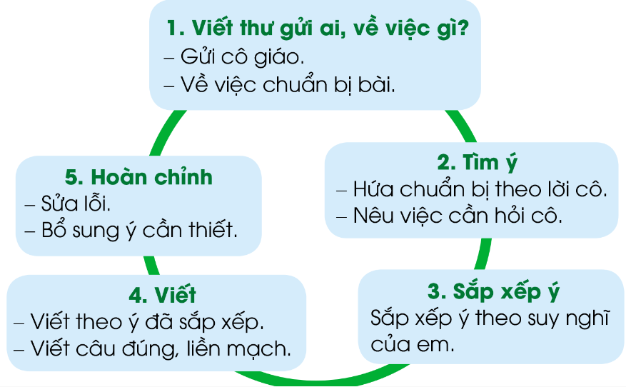

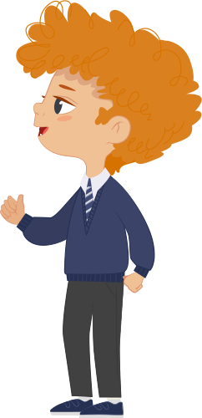
2
Trả lời thư điện tử

Slide 9


3
Giới thiệu thư điện tử đã viết
Đến
Mailan1298@gmail.com xi
Thư gửi cô Mai Lan
Con chào cô!
Con đã nhận được thư cô gửi. Con dự định tìm hiểu về đền thờ Trần Hưng Đạo. Đó là một công trình kiến trúc độc đáo ở gần khu nhà con.
Con sẽ hỏi ông bà, bố mẹ và tìm thông tin để chuẩn bị bài đầy đủ.
Con chúc cô ngày cuối tuần vui vẻ ạ!...
Học trò của cô.
Ngọc Thảo
Gửi

Slide 10



HƯỚNG DẪN VỀ NHÀ
Luyện viết cách trả lời thư điện tử.

Slide 11




CẢM ƠN CÁC EM ĐÃ LẮNG NGHE BÀI GIẢNG NGÀY HÔM NAY!

